Slide 1


Slide 2

Креативное агентство разработки корпоративных подарков. Мы компания с утонченным вкусом и хотим что бы ваши клиенты, сотрудники и партнеры получали современные и уникальные подарки. Наша миссия - Создание современных креативных решений в мире корпоративных подарков.
1.Индивидуализация любой сложности
2. Поздравим от вашей компании
Комплименты гостям и партнерам на мероприятий,
Приветственный кейсы новым сотрудникам и партнёрам. Индивидуальный подарок сотруднику на праздник.
3. Эксклюзивные подарки на все праздники
4. Доставка по СНГ. Индивидуальная доставка до дверей
5. Качество и креативность

Slide 3
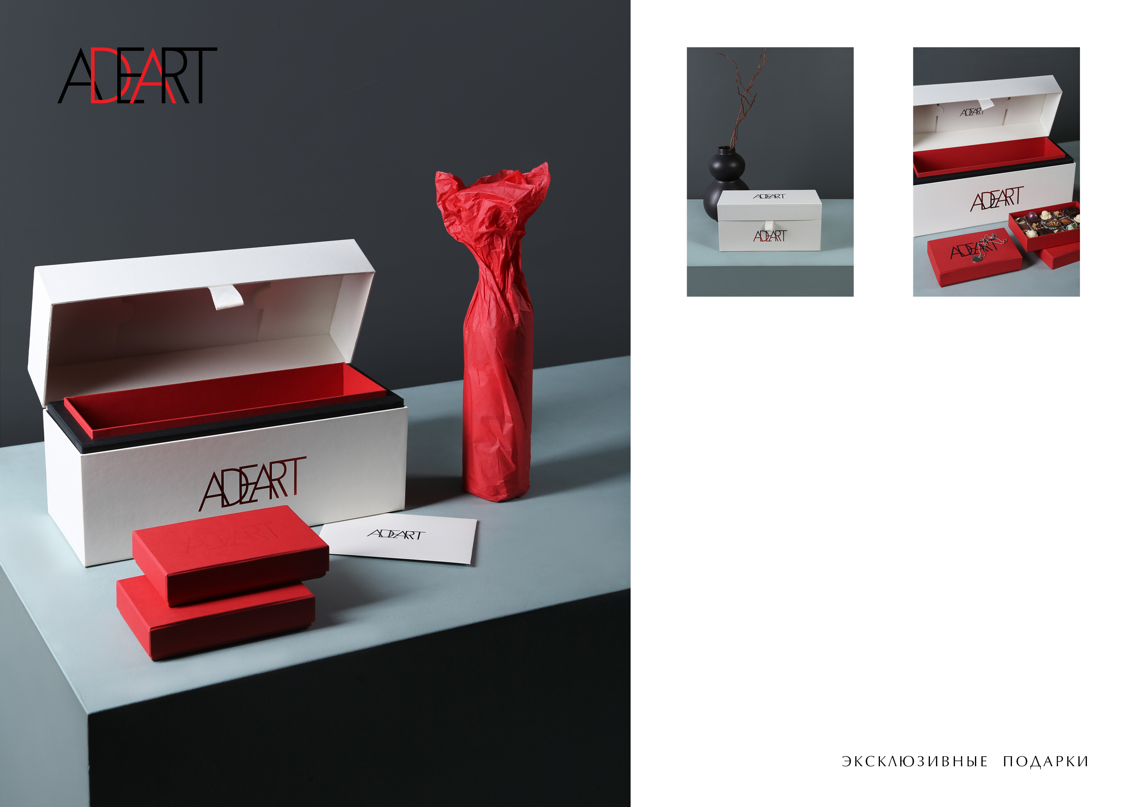
НАБОР 1
Подарочный бокс с вином и ювелирной подвеской.
Бокс выполнен из материалов высокого качества с тиснением из золотой фольги. Конструкция упаковки разработана дизайнерами нашей команды.
В состав входят конфеты ручной работы из бельгийского шоколада. Подвеска из серебра 925 пробы с логотипом компании. И вино South Point Cabernet Sauvignon, Home of Origin Wine. Красное сухое вино ЮАР. Легкое, пряное. С выразительными акцентами чернослива, чёрной смородины и ментола.

Slide 4
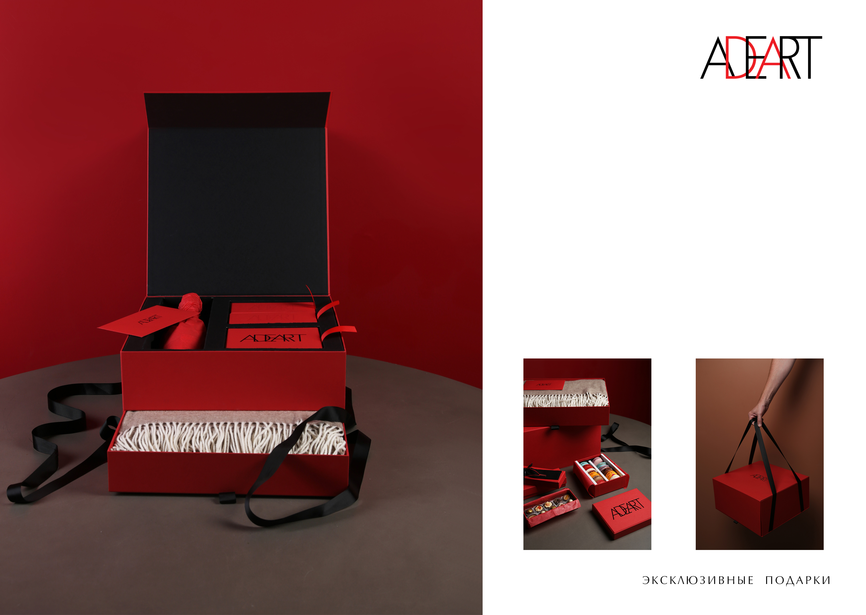
НАБОР 2
Большой бокс с пледом и десертами.
В набор входят мягкий шерстяной плед пастельного молочного оттенка, который согреет вас в холодный осенний вечер.
Браслет из серебра 925 пробы с гравировкой, выполненной по вашему заказу.
Набор ассорти макарони - традиционного десерта Франции.
Конфеты из темного бельгийского шоколада.
Оригинальной конструкция основного бокса с клапаном на магните и индивидуальная упаковка для каждого вложения из материалов премиум качества.

Slide 5
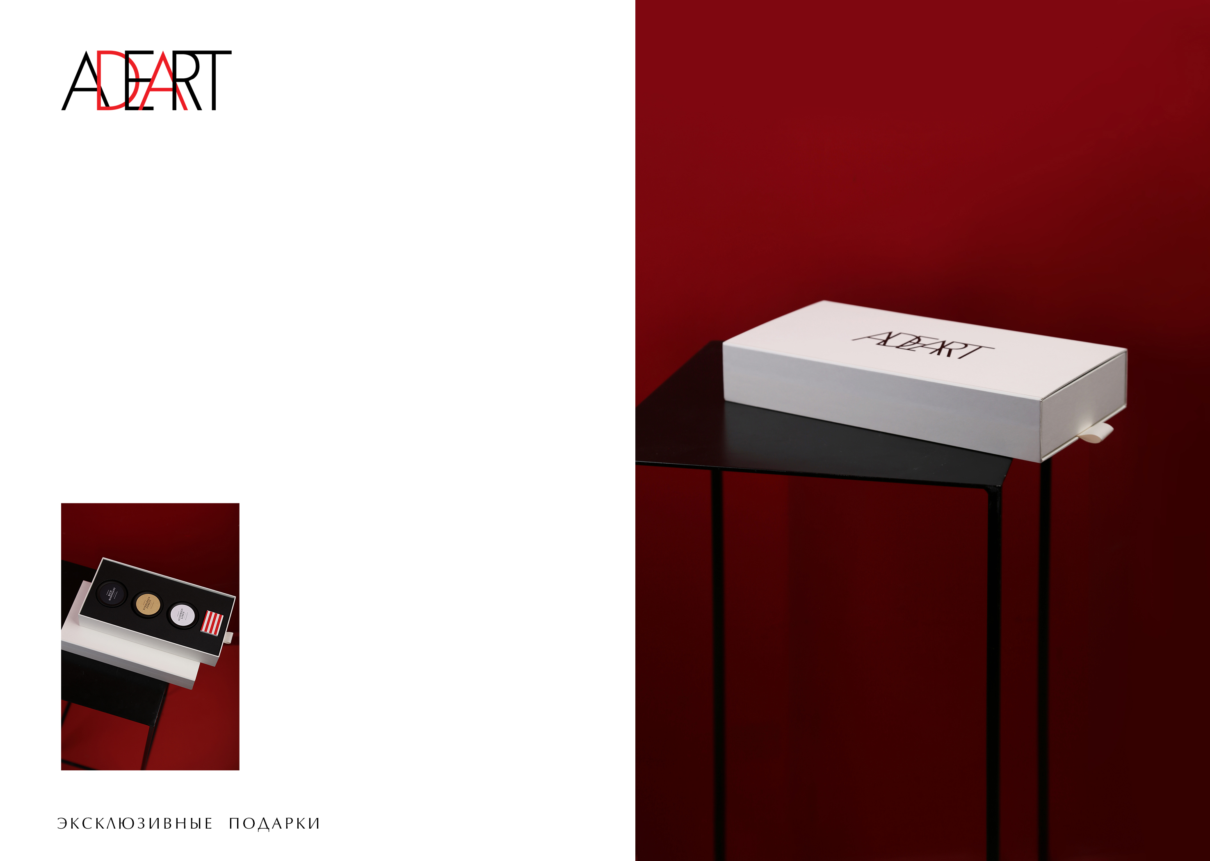
Набор 3
Набор с арома свечами.
Бокс с выдвижной секцией с тремя видами авторских свечей. Тёплый насыщенный аромат специй и древесных нот. Набор спичек с ярким оригинальным дизайном.

Slide 6
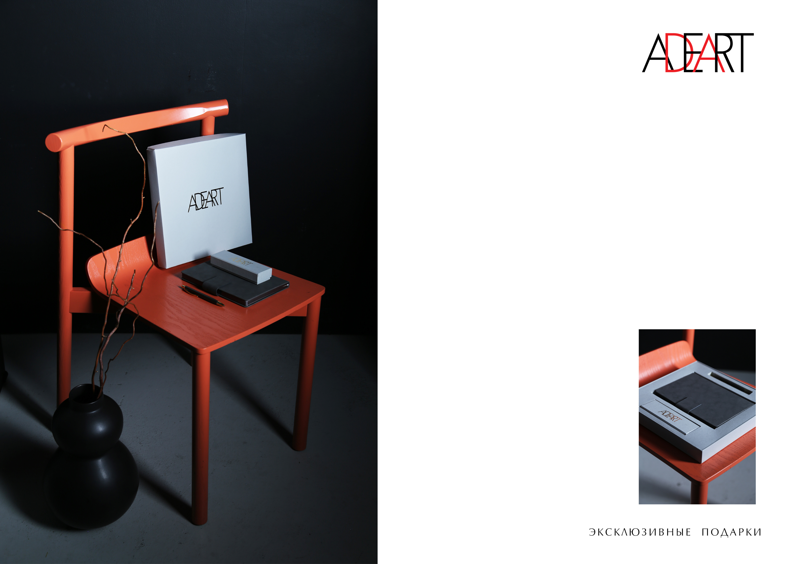
НАБОР 4
Корпоративный набор с ежедневником и ручкой.
Основной бокс выполнен из высококачественного дизайнерского картона с тиснением на крышке из золотой фольги. В набор входит ежедневник Portobello коллекции Ritz. Недатированный. Из качественной эко-кожи в жестком переплёте, в пастельно серо-бежевом цвете. Особенность коллекции - квадратный магнитный клапан-фиксатор обложки.
Шариковая ручка Cardin, коллекция Portobello. В цвете какао/золото. Рассчитана на 1000м непрерывного письма. С индивидуальной гравировкой под заказ.
Изящная закладка для книг, выполненная из серебра 925 пробы.

Slide 7
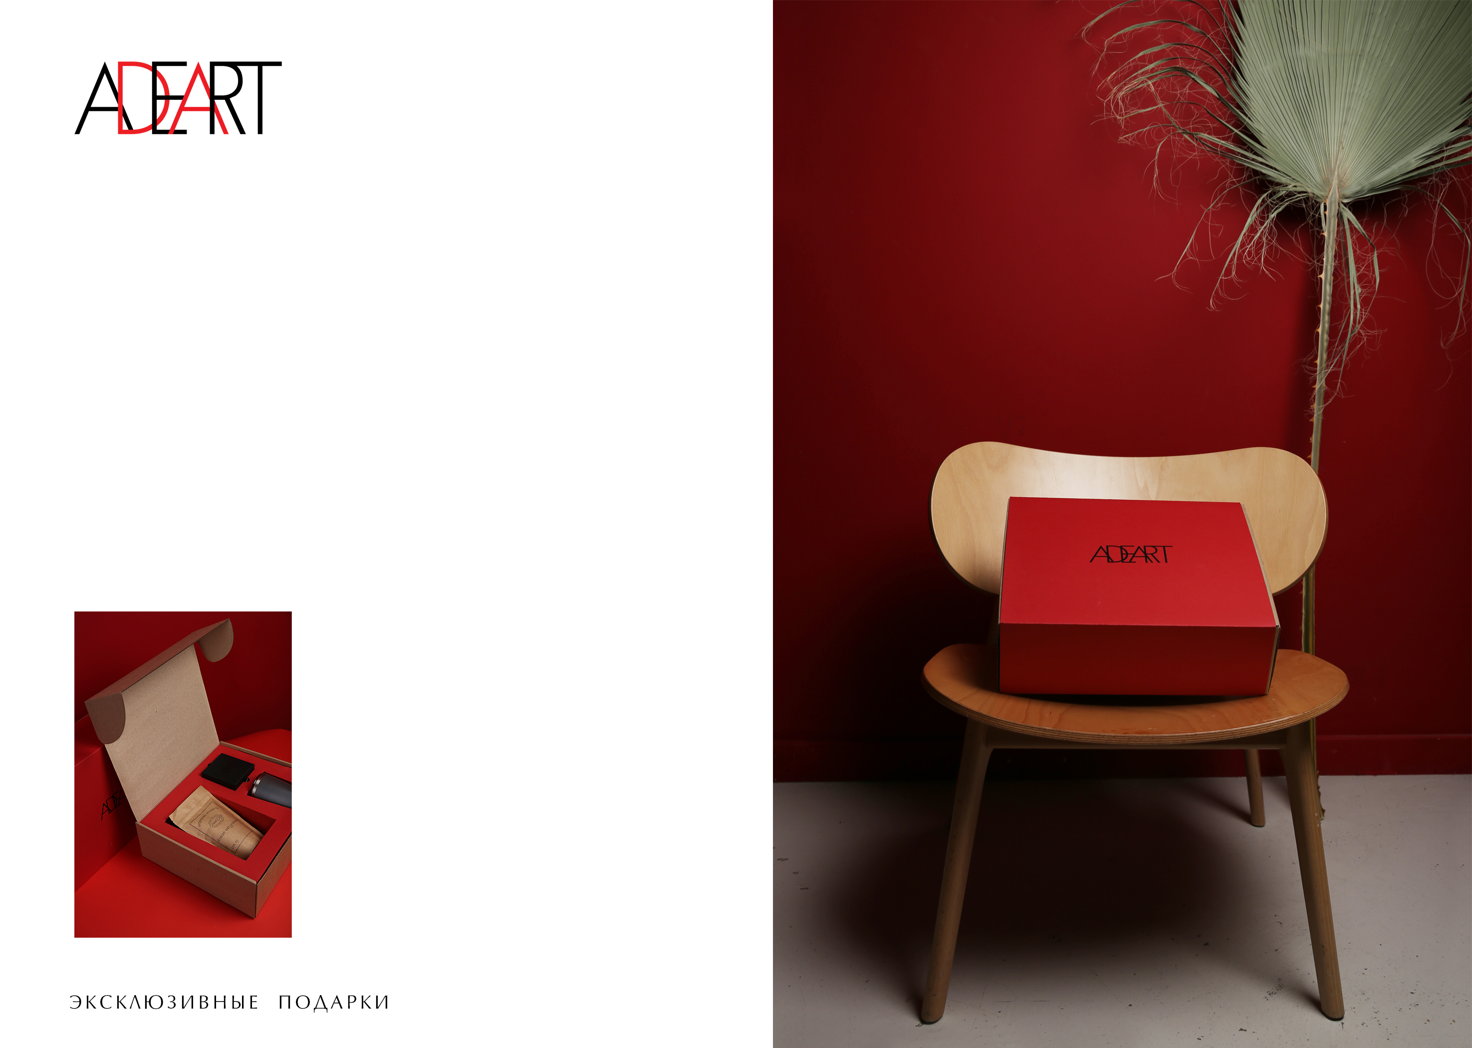
НАБОР 5
Чай и какао.
Бокс из крафтового эко-картона с термокружкой и набором чая и какао.
Ароматный листовой чёрный чай премиальной линейки с альпийскими травами, собранными в ручную. Натуральный какао из какао-бобов элитных сортов для домашнего приготовления напитка с мягким насыщенным вкусом шоколада.
Термокружка Palermo итальянского производства. Стильный и изящный корпус, вакуумная конструкция из двухслойной высоколегированной стали, завинчивающиеся крышка. Сохраняет горячие температуры до 6 часов, холодные до 12.
В набор входит значок из серебра 925 пробы с логотипом компании.

Slide 8
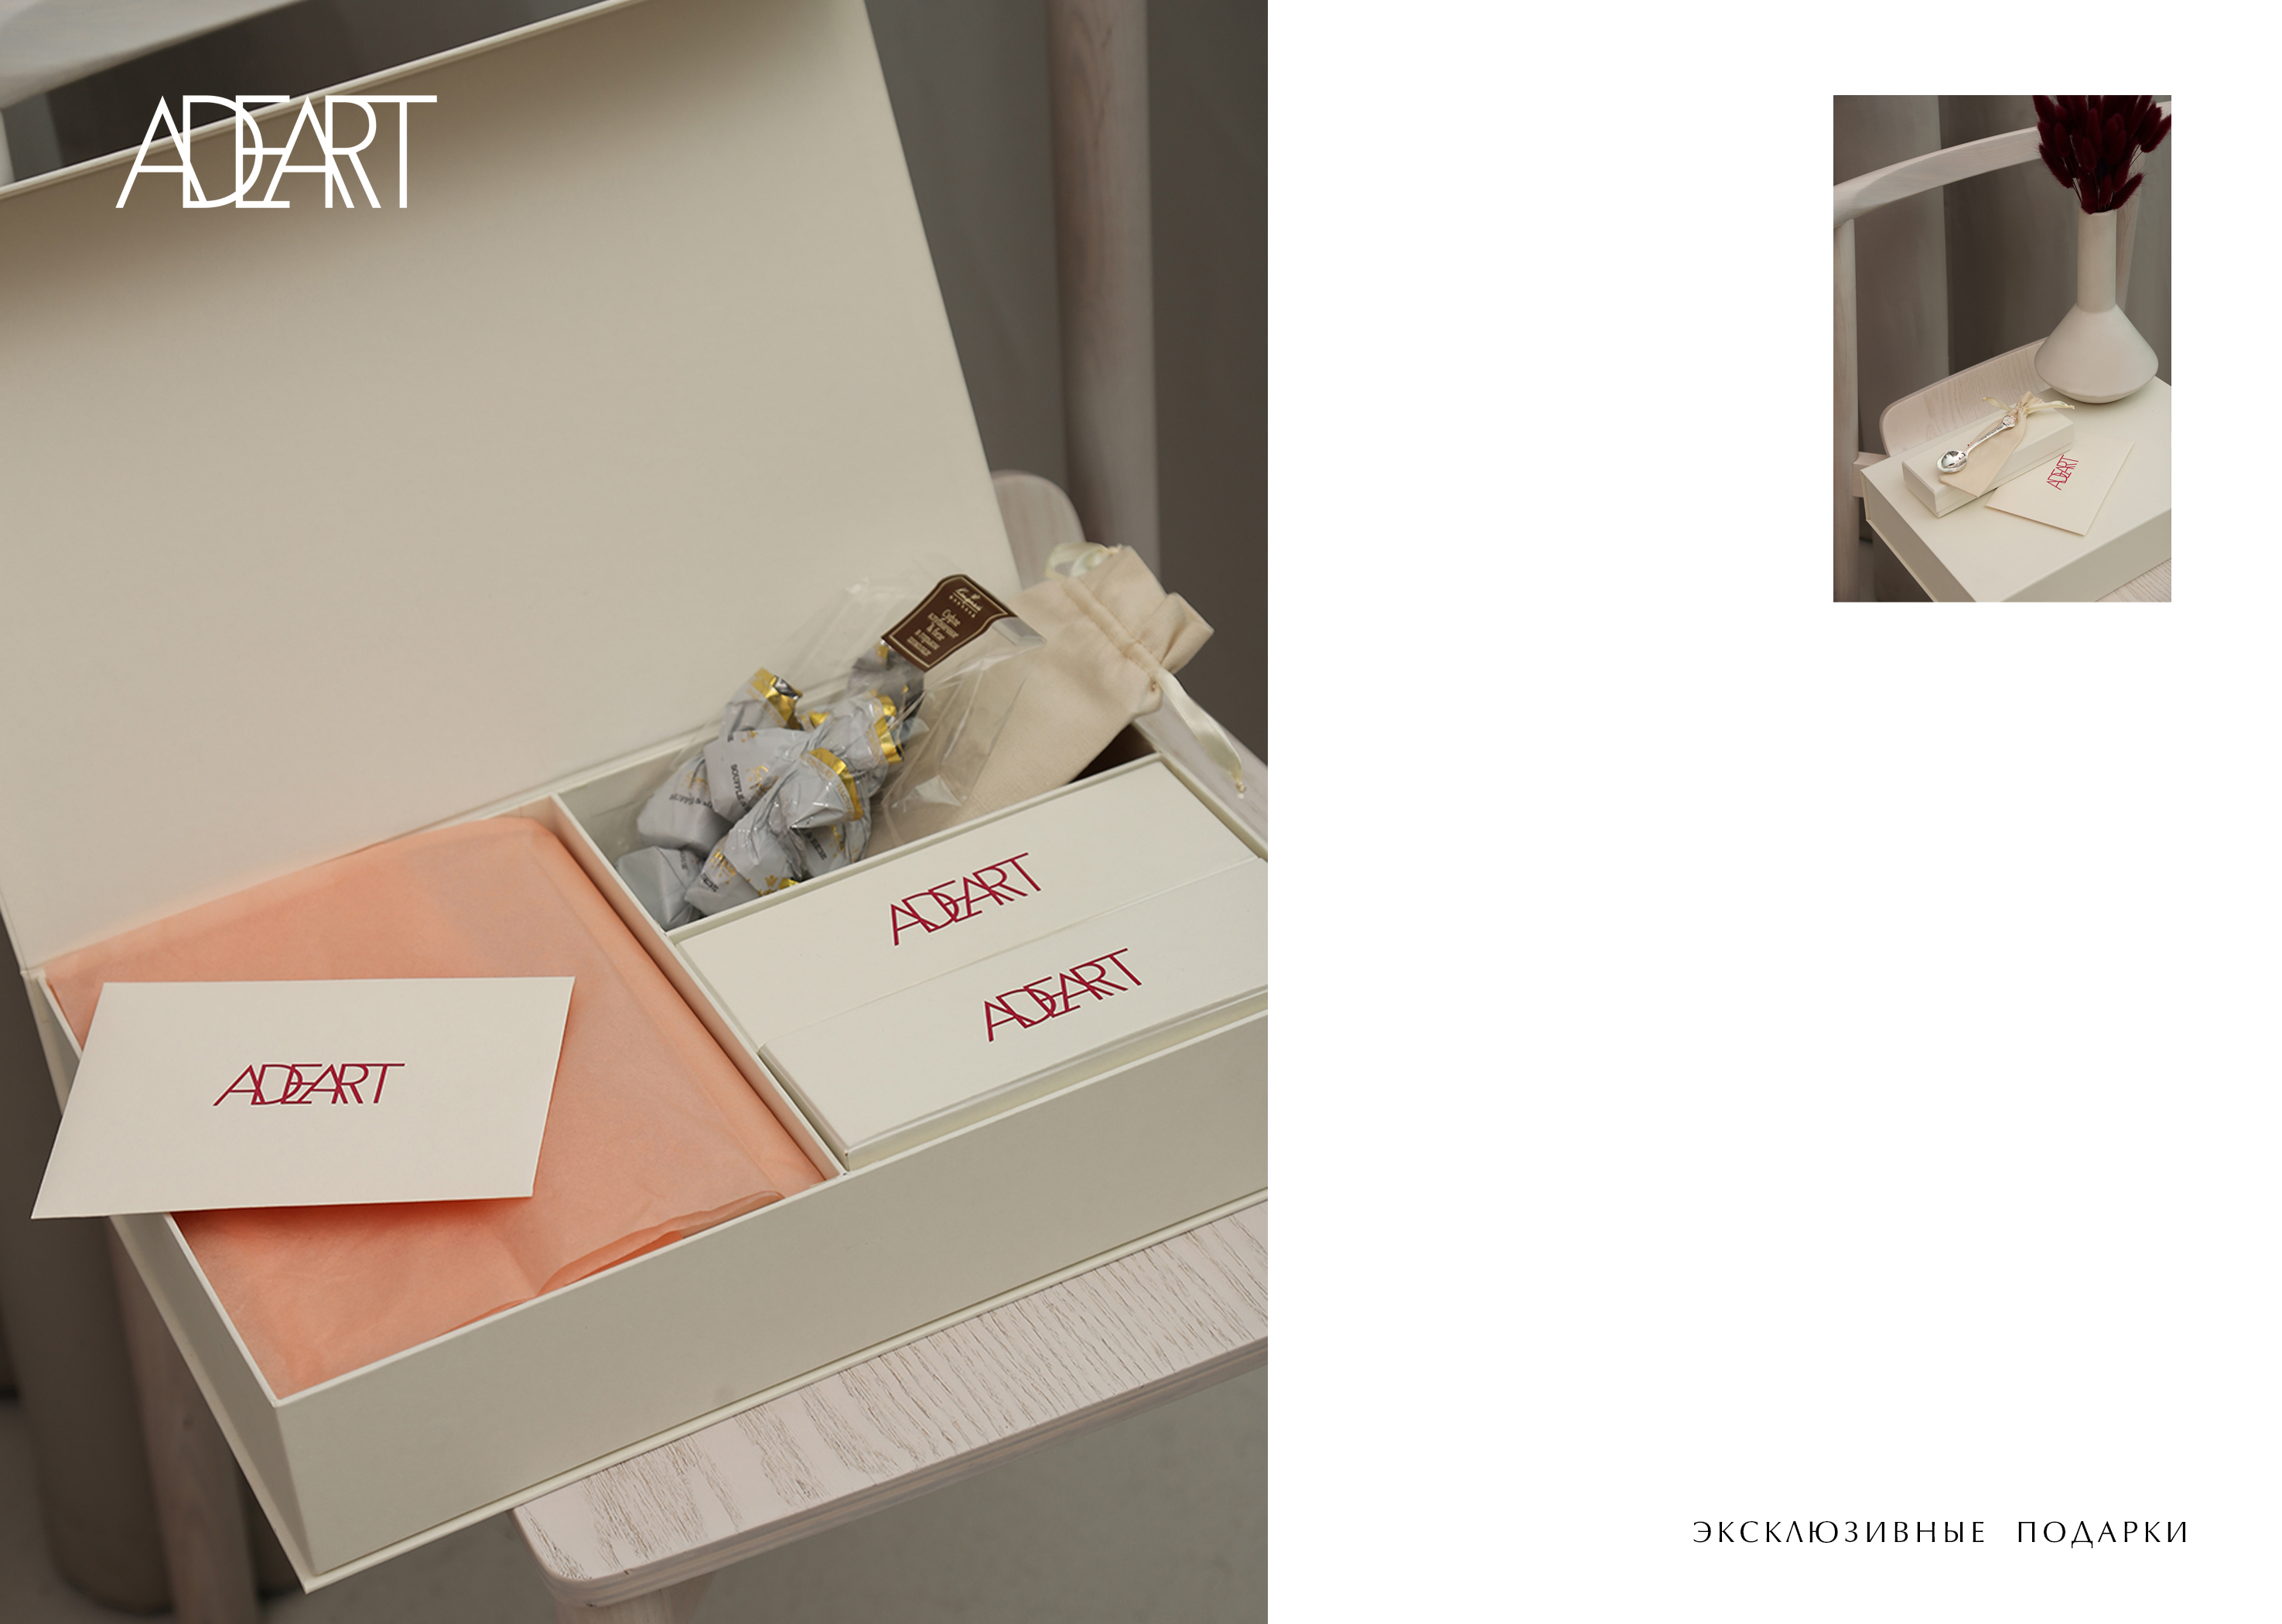
НАБОР 6
Набор для новорожденных.
Основной бокс изготовлен из материалов самого высокого качества с клапаном на магните. Логотип на главной крышке выполнен способом тиснения из розовой фольги.
В набор входит ложка из серебра 925 пробы в индивидуальном мешочке из льна. Вековой обычай дарить подарок для новорождённого или
крестины, символизирующий счастье и процветание.
Набор конфет ручной работы из темного бельгийского шоколада.
Рамка из дерева для первых отпечатков следов малыша с мешочком для хранения. Великолепная идея, чтобы запечатлеть трогательный момент первых месяцев жизни малыша.
Основной цвет для оформления может быть выбран индивидуально.

Slide 9
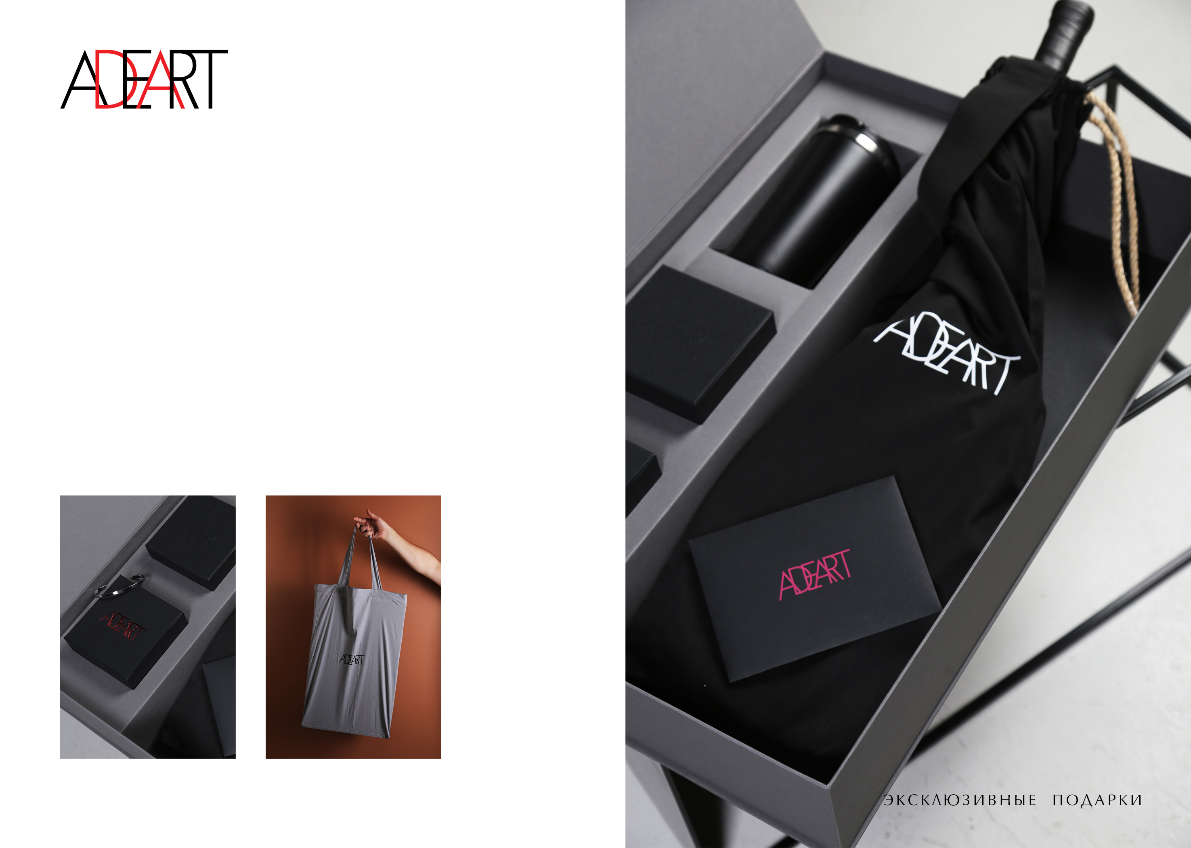
НАБОР 7
Набор для игры в сквош.
Большой бокс с набором для игры в сквош, термокружкой, браслетом из серебра и сумкой-шоппером.
Основной бокс выполнен из материалов премиального качества с магнитным клапаном-застежкой и логотипом компании. Для удобства и компактного хранения - хлопковая сумка-шоппер с шелкографией.

Slide 10
НАБОР 7
Набор для игры в сквош.
Ракетка для сквоша Harrow Vibe Custom Karim Abdel Gawad - выбор чемпиона мира египтянина Карима Абдель Гавада. Основные характеристики - великолепная манёвренность, максимальный контроль и точность за счёт лёгкости ракетки. Индивидуальный мешок с ручками канатами и комплект мячей для сквош.
Термокружка Palermo итальянского производства. Стильный и изящный корпус, вакуумная конструкция из двухслойной высоколегированной стали, завинчивающиеся крышка. Сохраняет горячие температуры до 6 часов, холодные до 12.
Стильный браслет из серебра 925 пробы.

Slide 11
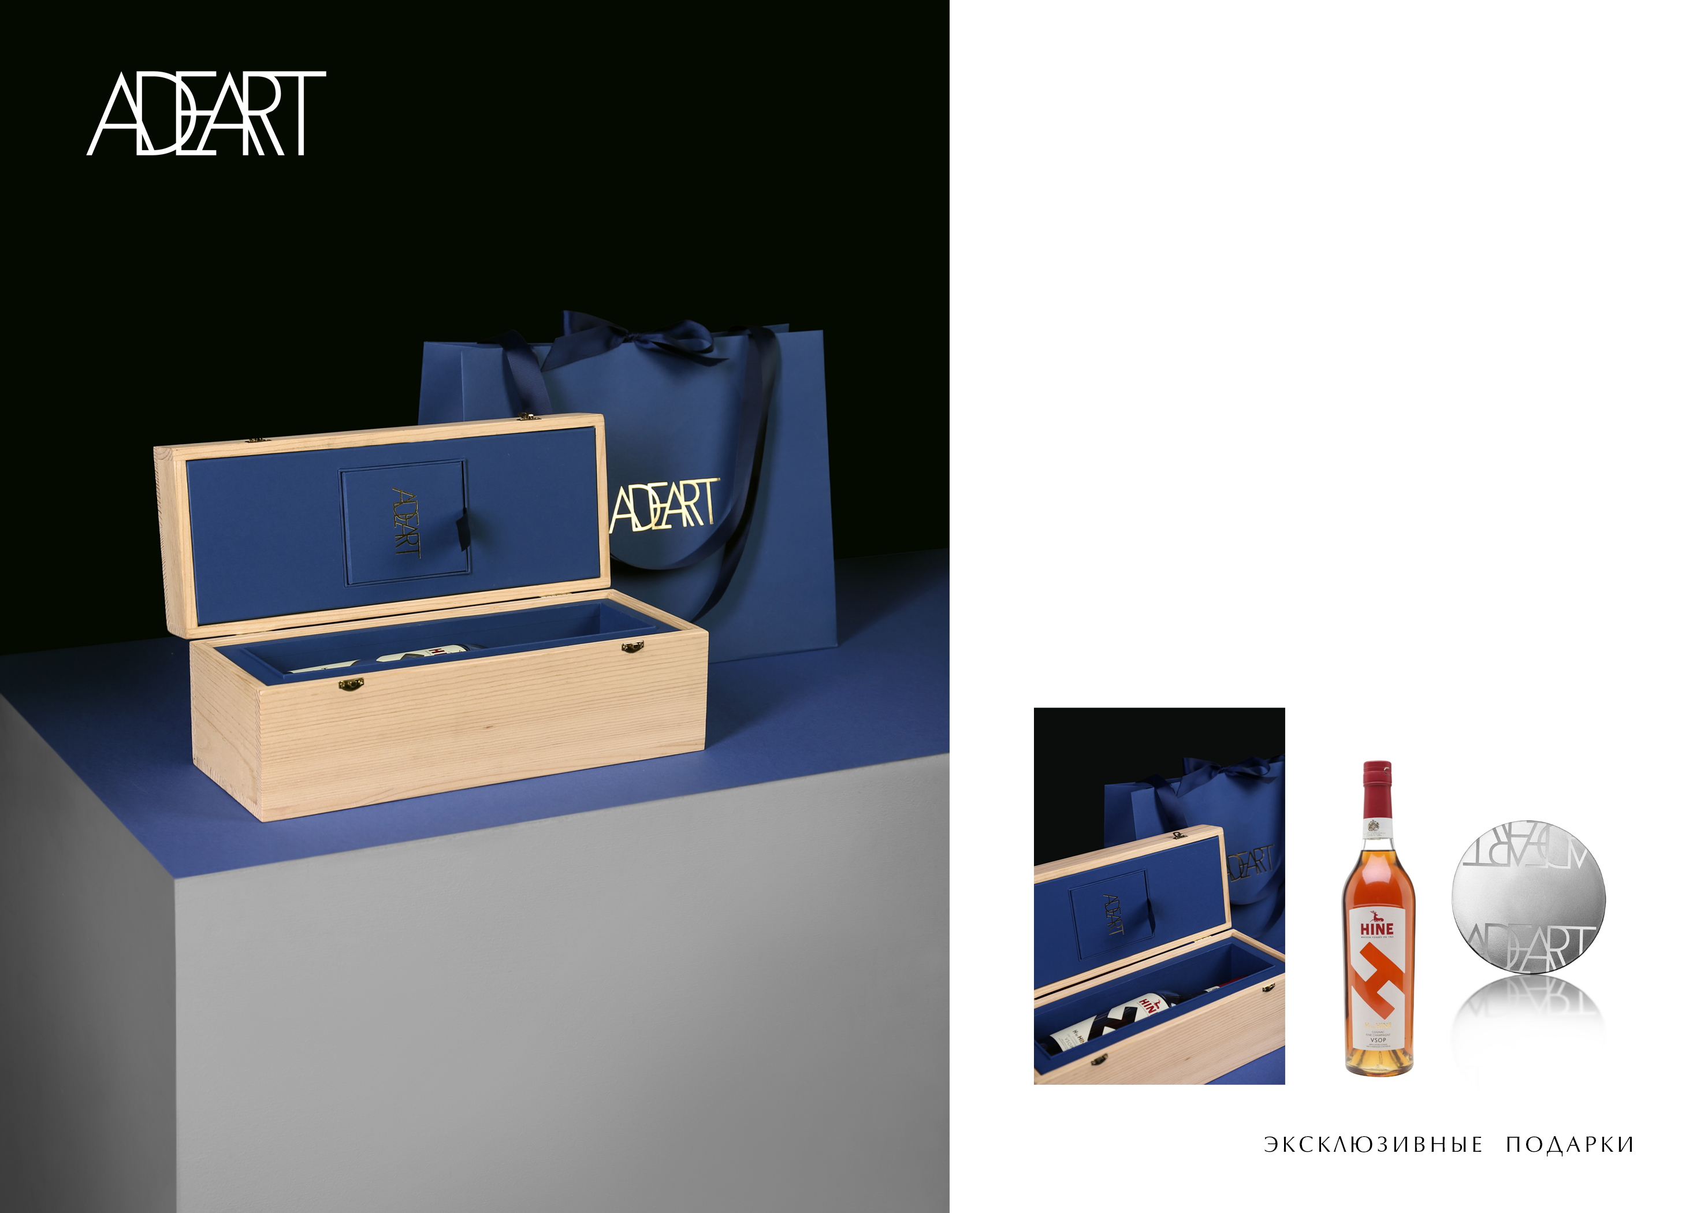
НАБОР 8
Премиальный набор с французским коньяком и юбилейной медалью.
Шкатулка, выполненная из светлого дерева с логотипом на крышке в технике шелкография.
В набор входит золотая юбилейная медаль, выполненная по специальному индивидуальному заказу.
Коньяк Коньяк H By Hine VSOP из региона Коньяк, Франции. Утончённый и насыщенный цветочный вкус с нотами ванили, жасмина и акцентами спелого абрикоса. Мягкий и деликатный вкус. Великолепно подойдёт в качестве дижестива.

Slide 12
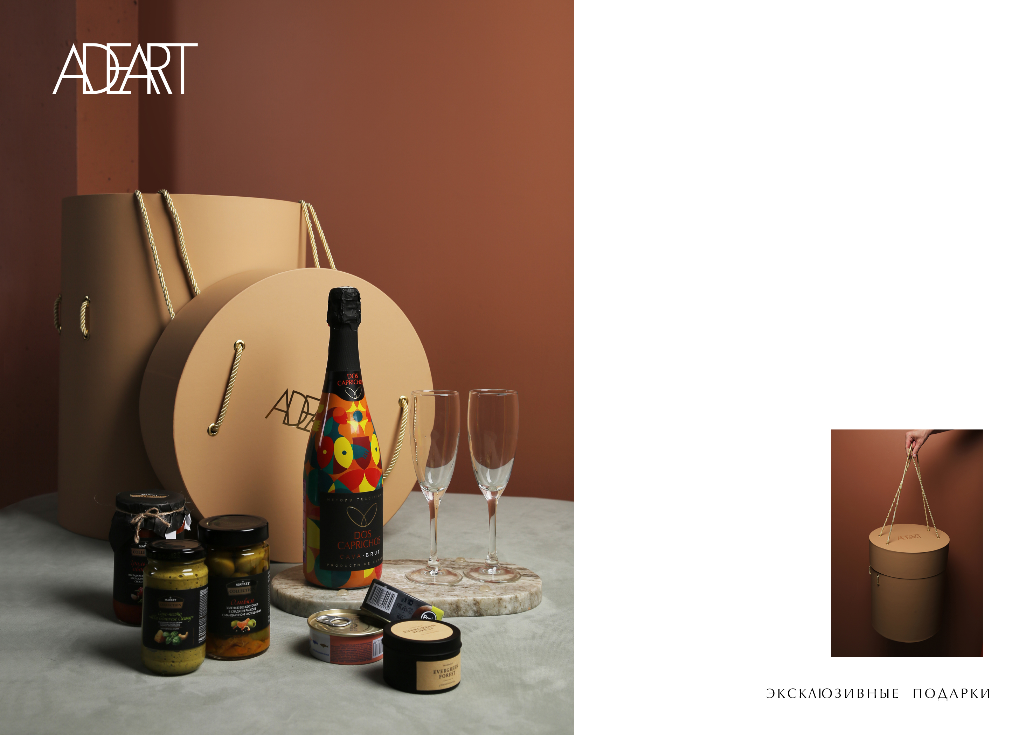
НАБОР 9
Гастрономический набор.
Большой круглый бокс с ручками из золотого каната. Выполнен из высокотехнологичных материалов премиум класса.
Картон каширован дизайнерской бумагой soft-touch и под кожу нубук.

Slide 13
НАБОР 9
Гастрономический набор.
В набор входит игристое вино Cava Dos Caprichos, Bodegas Jaume Serra ( Испания, Каталония). Освежающий легкий вкус с цветочными и цитрусовыми оттенками и нюансами мёда. Великолепно сочетается с морепродуктами.
Паста Букатини из Лацио ручной работы Casa Rinaldi (Италия) в стильной картонной коробке.
Соль белая морская и розовая гималайская Just Greece (мельница). Необходимое и качественное дополнение к любому приготовлению блюд.
Масло оливковое E.V. Casa Rinaldi ORGANIC. Производится методом первого холодного отжима на экологически чистом производстве, сертифицируется и контролируется на всех фазах производства. Маркировка Organic является гарантом отсутствия химических и синтетических добавок, красителей.
Универсальные и вкусные деликатесы: паштет из тунца, лосося, паштет говяжий с трюфелем. Полезные закуски с высоким источником протеинов и минералов.
Льняные овощные хлебцы Food Revolution. Без глютена. Содержат пищевые волокна, Омега 3 и Омега 6, витамины группы В, Е, А, Д и К.
Оливки Casa Rinaldi средиземноморские, с косточкой (Италия). Обладают утонченным пряным изысканным вкусом с нотами цитрусов.
Томаты Evros вяленые (Греция). Ароматная закуска, сочетается с пастой, салатами, рыбой, подсушенными хлебцами.
Французский соус Тапенаде с трюфелем (Италия). Микс из измельчённых оливок, каперсов, анчоусов и оливкового масла. Традиционно подают к запечённый овощам, мясу и рыбе-гриль.
Соус – крем с черным трюфелем и изысканной смесью сыров( Италия). Уникальный пикантный вкус из микса сыров и клубней, собранных в лесах Пьетралунга.
Ассорти конфет ручной работы. Горький тёмный шоколад высочайшего качества.

Slide 14

Город Москва, Дмитровское шоссе,
дом 100, корпус 2, офис 130
Телефон: +7495 755-63-65
Моб.: +7 (985) 910-17-34
+7 (965) 346-37-85
Inst.: juvedel_company
www. Juvedel.ru

